Slide 1

TATANAMA SENYAWA KIMIA

Slide 2

Anggota Kelompok
MUHAMMAD NAFIS PRATAMA PUTRA
MUHAMMAD TARMIDZI BARIQ
MUHAMMAD ALDAFFA R.G
MAHATIR FEBRIANSYAH
MUHAMMAD RAIHAN KURNIAWAN

Slide 3
PENGERTIAN
TATANAMA SENYAWA KIMIA adalah serangkaian aturan persenyawaan kimia yang disusun secara sistematis
dua cara sistem tata nama senyawa kimia yang sampai saat ini digunakan.
Sistem yang pertama adalah IUPAC (International Union of Pure and Applied Chemistry). Sistem ini adalah sistem tata nama senyawa kimia resmi yang digunakan oleh para ahli kimia di seluruh dunia.
Sistem yang kedua adalah sistem trivial. Sistem penamaan ini hanya berlaku di Indonesia saja.
Terdapat 2 Tata nama senyawa yaitu
Tata nama senyawa Anorganik dan Tata nama senyawa organik

Slide 4
TATA NAMA SENYAWA ANORGANIK
Terdapat 3 Tata nama senyawa Anorganik yaitu
Tata nama senyawa biner
Tata nama senyawa ion
Tata nama senyawa Terner

Slide 5
SENYAWA BINER
Senyawa biner adalah senyawa yang hanya terdiri dari dua jenis unsur saja.
Untuk tata nama senyawa biner sendiri masih digolongkan menjadi dua jenis, pertama adalah tata nama senyawa biner yang berisi perpaduan antara unsur logam dan non logam. Sementara yang kedua adalah tata nama senyawa biner yang logam dan non logam.

Slide 6
SENYAWA LOGAM + NONLOGAM
Dalam senyawa logam + nonlogam unsur yang terdapat lebih dahulu dalam urutan berikut ditulis di awal :
B – Si – C – S – As – P – N – H – S – I – Br – Cl – O – F
Lalu untuk membuat tata nama senyawa logam + nonlogam tuliskan nama unsur logam lalu diikuti unsur nonlogam dengan akhiran “ida”
Contoh : NaCL = Natrium Klorida
Jika Unsur unsur logam memiliki bilangan oksidasi lebih dari satu maka bilangan oksidasinya di tulis dengan menambahkan angka romawi dibelakangnya
Contoh : CrO = Kromium (II) Oksida

Slide 7

SENYAWA NONLOGAM + NONLOGAM
Dalam senyawa nonlogam + nonlogam cara penulisan senyawanya adalah dengan menuliskan terlebih dahulu unsur dengan bilangan oksidasi positif lalu diikuti unsur dengan oksidasi negatif dengan ditambahkan kata ida dibelakangnya
Contoh : HCl : Hidrogen klorida
Jika terdapat lebih dari satu senyawa maka penamaannya ditambahkan dengan awalan yang menunjukkan jumlah relatif setiap jenis atom dalam molekul tersebut lalu ditambahkan ida di akhir. Berikut awalan yang digunakan dalam penamaan tersebut :
mono : 1 (satu) di : 2 (dua)
tri : 3 (tiga) tetra : 4 (empat) penta : 5 (lima) heksa : 6 (enam)
CONTOH :
NO2 = Nitrogen Dioksida CCl4 = Karbon Tetraklorida
B2Br4 = Dibromo Tetrabromida
hepta : 7 (tujuh) okta : 8 (delapan) nona : 9 (sembilan) deka : 10 (sepuluh) undeka : 11 (sebelas)
dodeka : 12 (dua belas)

Slide 8



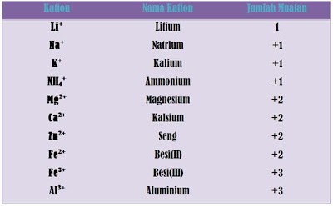
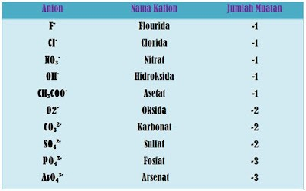
TATA NAMA SENYAWA ION
Senyawa ion merupakan senyawa yang terbentuk dari ikatan ion. Ikatan ion sendiri mempunyai beberapa definisi, salah satunya adalah ikatan yang terbentuk dari gaya tarik-menarik dari ion yang berbeda muatan (ion positif) dan (ion negatif).
Berikut beberapa jenis ION

Slide 9

PENULISAN RUMUS SENYAWA ION
jika kita sudah mengetahui berbagai jenis ion, langkah selanjutnya adalah menuliskan rumus senyawa ion jika kation dan anion di atas saling berikatan. Penulisan rumus senyawa ion dilakukan dengan ketentuan sebagai berikut:
§ Kation/ion positif/ion logam ditulis terlebih dahulu
§ Senyawa haruslah netral, sehingga jumlah muatan positif dan muatan negative sama dengan cara mengatur indeks kation dan anion.
CONTOH PENULISAN RUMUS SENYAWA ION:
▪K+ + Cl– –> KCl (kalium klorida) | Jumlah muatan positif dan negatif sudah sama.
▪Ca₂+ + 2Cl– –> NaCl2 (natrium klorida) | Jumlah muatan positif 2x muatan negative sehingga ion negative x 2
▪Mg₂+ + SO₄₂- –> MgSO4 (magnesium sulfat) | Jumlah muatan positif dan negative sudah sama
▪Al₃+ + 3Br– –> AlBr3 (aluminium bromide) | Jumlah muatan positif 3x muatan negative sehingga ion negatif x 3

Slide 10

TATA NAMA SENYAWA TERNER
SENYAWA TERNER ADALAH SENYAWA YANG TERDIRI DARI TIGA UNSUR, YAITU UNSUR ASAM, BASA, DAN GARAM. SEMENTARA, TATA NAMA SENYAWA TERNER MERUPAKAN ATURAN PENAMAAN SENYAWA KIMIA YANG MELIPUTI KETIGA UNSUR TERSEBUT.

Slide 11


1. Tata Nama Asam
Rumus asam terdiri atas atom hidrogen (di depan, dapat dianggap sebagai ion H+) dan suatu anion yang disebut sisa asam. Akan tetapi, perlu diingat bahwa asam adalah senyawa kovalen, bukan senyawa ion. Nama anion sisa asam sama dengan asam yang bersangkutan tanpa kata asam.
Contoh:
Nama asam tersebut adalah asam fosfat.
Rumus molekul dan nama dari beberapa asam yang lazim ditemukan dalam laboratorium dan kehidupan sehari-hari adalah:
H₂SO₄ : asam sulfat (dalam aki) HNO₃ : asam nitrat
H₃PO₄ : asam fosfat
CH₃COOH : asam asetat (asam cuka)

Slide 12

2. Tata Nama Basa
Basa adalah zat yang di dalam air dapat menghasilkan ion OH-. Larutan basa bersifat kaustik, artinya jika terkena kulit terasa licin seperti bersabun. Pada umumnya basa adalah senyawa ion yang terdiri dari kation logam dan anion OH-. Nama senyawa basa sama dengan nama kationnya yang diikuti kata hidroksida.
Contoh:
Al(OH)₃ : aluminium hidroksida Cu(OH)₂ : tembaga (II) hidroksida Ba(OH)₂ : barium hidroksida

Slide 13

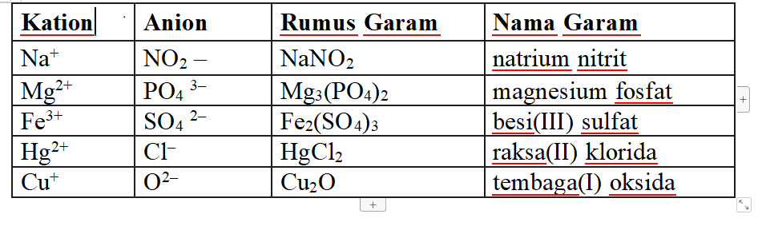
3. Tata Nama Garam
Garam adalah senyawa ion yang terdiri dari kation basa dan anion sisa asam. Rumus dan pemberian nama senyawa garam sama dengan senyawa ion.
TABEL 1. TATA NAMA GARAM

Slide 14


TATA NAMA SENYAWA ANORGANIK
Tata nama organik atau lengkapnya tata nama IUPAC untuk kimia organik adalah suatu cara sistematika untuk memberi nama senyawa organik yang direkomendasikan oleh International Union of Pure and Applied Chemistry (IUPAC)
Tatanama IUPAC menggunakan sejumlah awalan, akhiran, dan sisipan untuk mendeskripsikan jenis dan posisi gugus fungsi pada suatu senyawa.
Sebagai contoh nama senyawa induk dan mengidentifikasi gugus fungsi pada molekul tersebut
tata nama senyawa organik dibagi menjadi beberapa bagian:

Slide 15
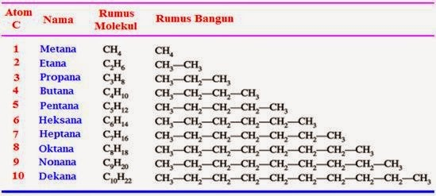
1. Tata Nama Senyawa Alkana Rantai Lurus
Tata nama alkana rantai lurus adalah sebagai berikut:
Berdasarkan tabel tersebut dapat kita lihat bahwa semua senyawa berakhiran dengan -ana, yang menyatakan suatu hidrokarbon jenuh. Nama alkana 1 – 4 diturunkan dari nama trivial tradisional dan nama alkana yang lebih tinggi diturunkan dari angka Yunani. Misalnya “penta” berarti (lima), “heksa” berarti (enam), dan seterusnya.

Slide 16
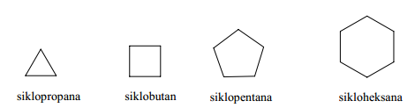

2. TATA NAMA SENYAWA SIKLOALKANA
Tata nama sikloalkana diberikan menurut banyaknya atom karbon dalam cincin, dengan penambahan awalan siklo-. Contoh tata nama sikloalkana

Slide 17
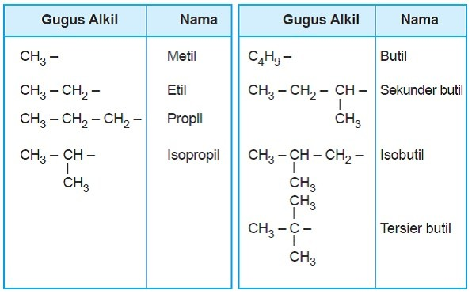
3. Tata Nama Senyawa Rantai Samping
Bila gugus alkil diletakkan pada suatu alkana rantai lurus, maka alkana tersebut disebut sebagai rantai induk. Sedangkan rantai cabang adalah suatu gugus alkil sebagai cabang dari suatu rantai induk. Tata nama rantai samping dinamai berdasarkan nama induknya, dengan mengubah akhiran -ana menjadi - il. Contohnya:

Slide 18
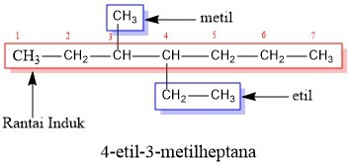
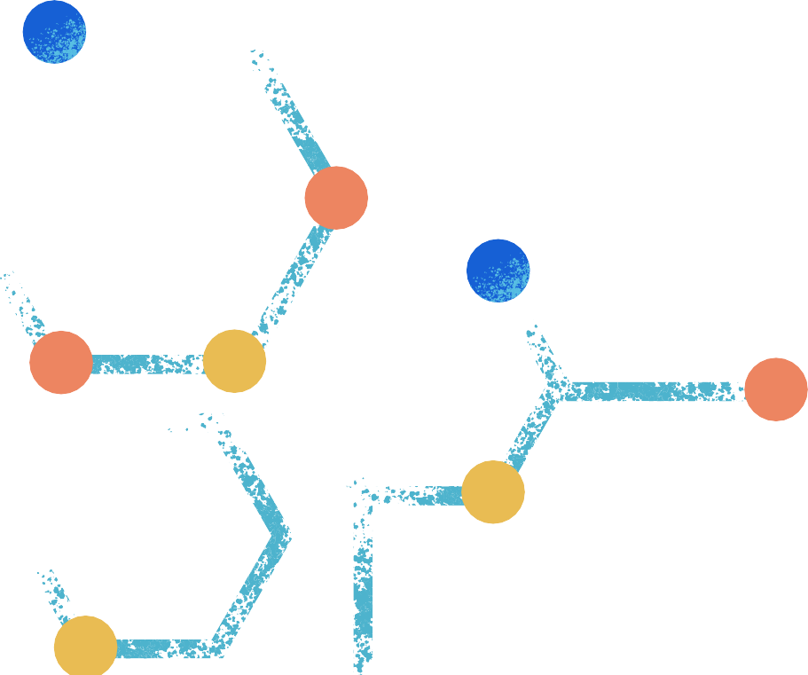
4. Tata Nama Senyawa Rantai Bercabang Ganda
Jika dua cabang atau lebih terikat pada suatu rantai induk, maka kita perlu menambahkan lebih banyak awalan-awalan pada nama induk. Awala-awalan tersebut diurutkan secara alfabet, untuk mengurutkan nama-nama harus di-inggriskan terlebih dahulu, masing-masing dengan nomor yang menyatakan posisi letaknya. Contohnya: 4-etil-3-metilheptana dan 3-etil-3-metilheksana.

Slide 19
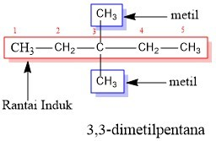
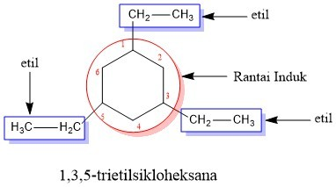
Jika terdapat dua substituen atau lebih pada rantai induk itu sama, maka gugus-gugus itu digabung dalam nama itu. Misalnya, “2 gugus metil” jika digabung menjadi “dimetil”, “3 gugus metil” jika digabung menjadi “trimetil”, dan seterusnya. Perhatikan contoh tata nama rantai bercabang ganda berikut:

Slide 20
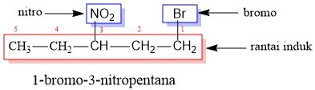
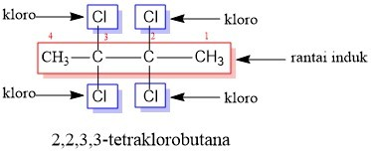
5. Tata Nama Senyawa Rantai Substituen Awalan Lain
Tata nama rantai substituen awalan lain sama dengan tata nama untuk gugus alkil, kecuali jika rantai induknya adalah rantai lurus terpanjang yang mengandung gugus fungsional. Posisi gugus fungsional ditandai dengan menggunakan nomor dan gugus identik ditandai dengan di- adau tri-. Contohnya:

Slide 21



6. Tata Nama Senyawa Alkena dan Alkuna
Senyawa alkena adalah senyawa yang mengandung ikatan rangkap dua. Tata nama senyawa alkena dinamai berdasarkan nama induknya, dengan mengubah akhiran -ana menjadi -ena. Jika induk itu mengandung empat karbon atau lebih, harus digunakan nomor awalan untuk menunjukkan posisi ikatan rangkap dua. Penomoran dimulai dari sisi yang paling dekat dengan ikatan rangkap. Contoh tata nama senyawa alkena:

Slide 22

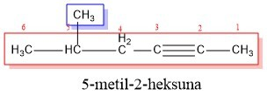


Senyawa alkuna adalah senyawa yang mengandung ikatan rangkap tiga. Tata nama senyawa alkuna dinamai berdasarkan nama induknya, dengan mengubah akhiran -ana menjadi -una. Jika induk itu mengandung empat karbon atau lebih, harus digunakan nomor awalan untuk menunjukkan posisi ikatan rangkap tiga. Penomoran dimulai dari sisi yang paling dekat dengan ikatan rangkap. Contoh tata nama senyawa alkuna:

